Slide 1
Урок биологии в 6 классе на тему: «Половое размножение покрытосеменных растений»
Учитель биологии и химии
МОУ Сусатская СОШ
Балкова
Елена Александровна

Slide 2
Вставьте орфограммы
Размн..жение
Бе..полое
П..л..вое
В..г..тативное
Яйц..клетка
Сперм..т..зои..
…плод..творение

Slide 3
Закончите мою мысль
Увеличение числа особей живых организмов называется …
Водоросли, мхи, папоротники размножаются …
Размножение при помощи гамет называется …
После слияние гамет образуется …
Процесс слияния мужской и женской гамет называется…

Slide 4
Проверка
Увеличение числа особей живых организмов называется размножением.
Водоросли, мхи, папоротники размножаются спорами (бесполым).
Размножение при помощи гамет называется половым.
После слияние гамет образуется зигота.
Процесс слияния мужской и женской гамет называется оплодотворением.

Slide 5
Установите соответствие
Яйцеклетка
Спермий
Зигота
Сперматозоид
Мужская неподвижная гамета
Мужская подвижная гамета
Оплодотворенная яйцеклетка
Женская гамета

Slide 6
Установите соответствие
Яйцеклетка
Спермий
Зигота
Сперматозоид
Мужская неподвижная гамета
Мужская подвижная гамета
Оплодотворенная яйцеклетка
Женская гамета

Slide 7
синквейн
Размножение.
Половое, бесполое.
Плодиться, множиться, образовывать.
Обязательное свойство живого, увеличение числа особей.
Воспроизводство.

Slide 8
Тема: «Половое размножение покрытосеменных растений» Задачи урока:
выяснить способы и значение опыления в жизни растений;
изучить особенности полового размножения у цветковых растений;

Slide 9
Тема: «Половое размножение покрытосеменных растений» Задачи урока:
выяснить способы и значение опыления в жизни растений;
изучить особенности полового размножения у цветковых растений;

Slide 10
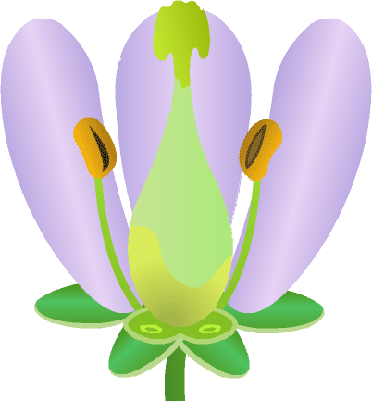
Строение цветка
рыльце
столбик
пыльник
пыльца
тычинки
тычиночная нить
пестик
завязь
Notes:
Посмотрим, что же есть внутри цветка.
Вот тычинки, а между ними возвышается пестик. Итак, начнем с тычинок.
Смотри-ка! На длинной ножке сидит головка, да еще и кивает нам. Это тычиночная нить и пыльник. Пыльник соединен с тычиночной нитью так, что может слегка менять свое положение – чуть наклоняться и поворачиваться.
Когда пыльца созревает, пыльники лопаются и пыльца из них высыпается. Давай рассмотрим ее.
Подождем немного, пока осядет облачко пыльцы, чтобы можно было взглянуть на пестик. Смотри, какой он большой. Возвышается, как башня, над тычинками.
Видишь, сверху у пестика есть расширенная площадка. Эта часть называется "рыльце". Осторожно! Не приклейся! На рыльце пестика у многих цветков выделяется клейкая жидкость. Ты пока подумай, для чего, а потом мы к этому вернемся.
Для того, чтобы добраться до нижней части пестика, нам надо спуститься по довольно тонкой части – столбику пестика. Столбик есть у всех пестиков.
Ну вот! Мы спустились к нижней части пестика. Какой же он здесь толстый! Эта нижняя часть – самая главная. В ней-то и образуются семена. Называется она завязью пестика.

Slide 11
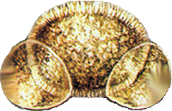
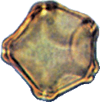
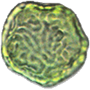
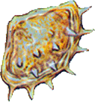
Опыление – перенос пыльцы на рыльце пестика
Смоделируйте процесс опыления.
Рассмотрите микропрепарат и укажите особенности строения пестика и пыльцевых зерен.
Вяз
Пихта
Ольха
Плаунок

Slide 12
Способы опыления (стр.195-196)
Notes:
Опыление у растений может происходить разными способами:
самоопыление;
перекрестное опыление.

Slide 13
опыление
перекрестное
насекомыми
ветром
самоопыление

Slide 14
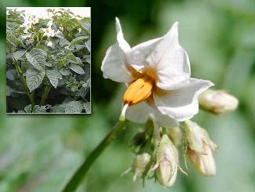
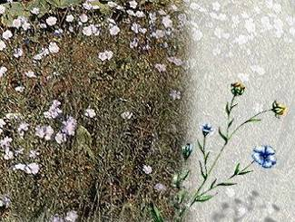
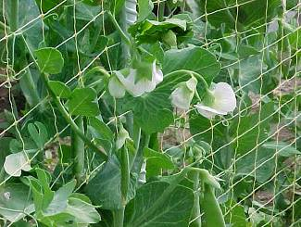
Самоопыление
Картофель
Лен Горох
Notes:
Самоопыление происходит при попадании пыльцы на пестик того же цветка, т.е. внутри одного цветка. Для того, чтобы произошло самоопыление, необходимо, чтобы пыльца созрела и высыпалась из пыльников до распускания цветка, еще в бутоне. Иначе, подхваченная ветром, она улетит, и опыление не произойдет.
К самоопыляющимся растениям относятся пшеница, горох, лён, картофель и другие.

Slide 15
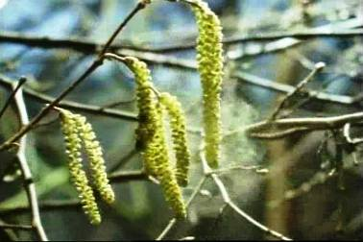
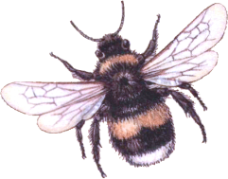
Перекрёстное опыление
Notes:
Перекрестное опыление может происходить разными способами:
с помощью насекомых;
ветром.

Slide 16
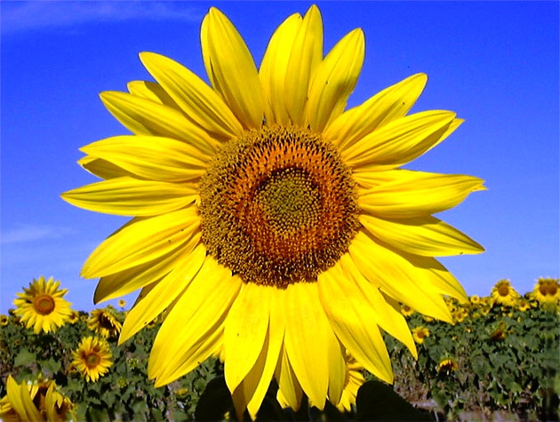
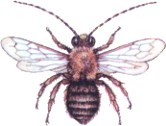
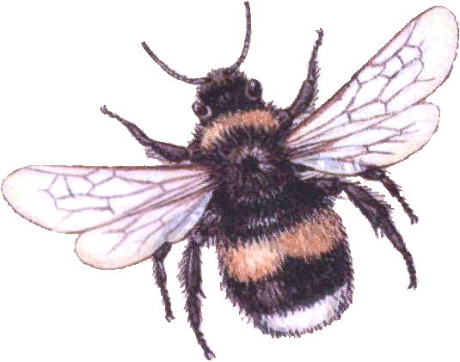
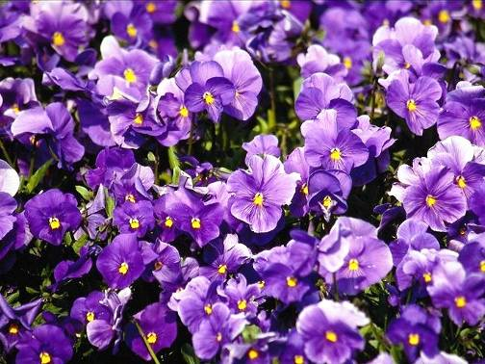
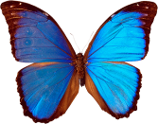
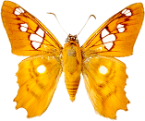
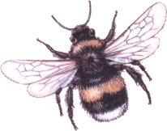
Признаки насекомоопыляемых растений
Крупные цветки либо соцветия.
Яркая окраска венчика.
Аромат и нектар.
Notes:
Красивые яркие цветки привлекают большое количество насекомых, которые лакомятся нектаром, пыльцой и при этом невольно набирают пыльцу на лапки и брюшко, а потом переносят ее на другие цветки. Таким образом они осуществляют перекрестное опыление, помогая растениям размножаться.

Slide 17
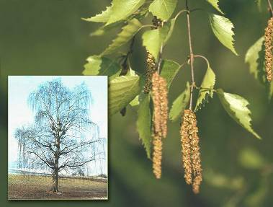
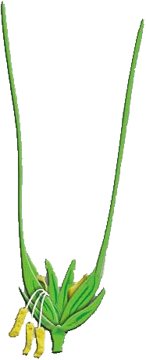
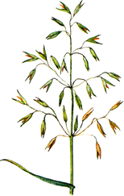
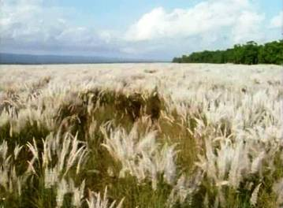
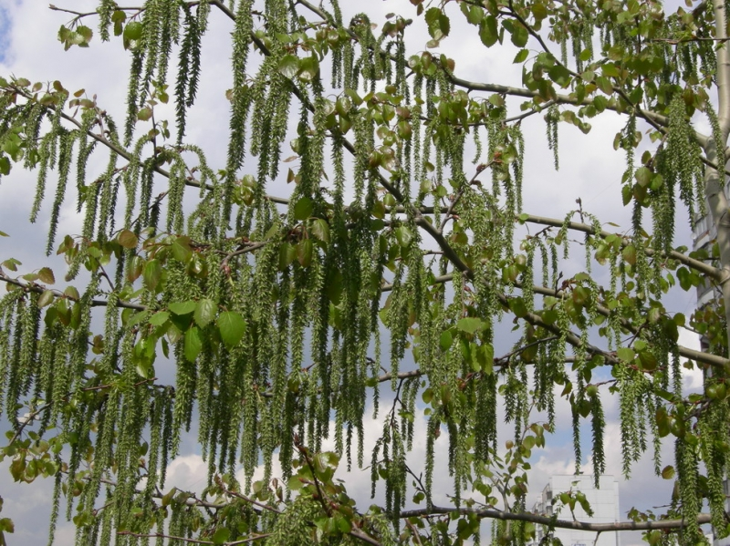
Признаки ветроопыляемых растений
Невзрачные цветки.
Без аромата и нектара.
Пыльцы много, она легкая, мелкая и сухая.
Notes:
Есть такие растения (это особенно относится к деревьям), которые зацветают так рано, что насекомые еще не успевают взяться за работу. Например, береза, цветущая в мае, не может на них "надеяться". А значит, и нет смысла "тратить силы" на образование больших, ярких, ароматных цветков. У таких растений образуется множество мелких невзрачных цветков, собранных в соцветия. Их пыльца такая мелкая и легкая, что, высыпаясь из пыльников, облачком летит по ветру к соседним деревьям.

Slide 19
Практическая работа
1 группа. Из коллекции выбрать ветроопыляемые растения и назвать их признаки.
2 группа. Отобрать насекомоопыляемые растения и перечислить их признаки.

Slide 20
Русский академик Сергей Гаврилович Навашин (1857-1930)
Процесс оплодотворения у растений открыл в 1898 г. русский ботаник, академик С.Г.Навашин и назвал его
двойным оплодотворением.
Notes:
Вслед за опылением происходит следующий процесс – оплодотворение, который был открыт в 1898 г. русским ботаником, академиком С.Г.Навашиным и назвал его ДВОЙНЫМ ОПЛОДОТВОРЕНИЕМ. В конце объяснения вы должны будете ответить на вопрос по чему этот процесс получил такое название?

Slide 21
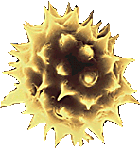
Спермий – мужская половая клетка
оболочка
пыльник
вегетативная клетка
пыльцевое зерно
спермии
Notes:
В пыльниках тычинок происходит деление клеток, в результате которого образуется пыльца, состоящая из пыльцевых зерен.
Пыльцевое зерно покрыто двумя оболочками. Наружная оболочка неровная, с шипиками и выростами, которые помогают пыльцевому зерну удерживаться на рыльце пестика.
Внутри пыльцевого зерна развиваются: вегетативная клетка и два спермия.

Slide 22
Яйцеклетка – женская половая клетка
семязачаток
направляющие клетки
зародышевый мешок
крупная клетка
яйцеклетка
пыльцевход
Notes:
В это же время в пестике цветка образуется яйцеклетка.
В полости завязи пестика находится семязачаток (семяпочка).
Семязачаток одет покровом. На вершине его есть узкий канал – пыльцевход, который ведет в зародышевый мешок.
В зародышевом мешке растений располагаются: яйцеклетка, крупная клетка и направляющие клетки.

Slide 23
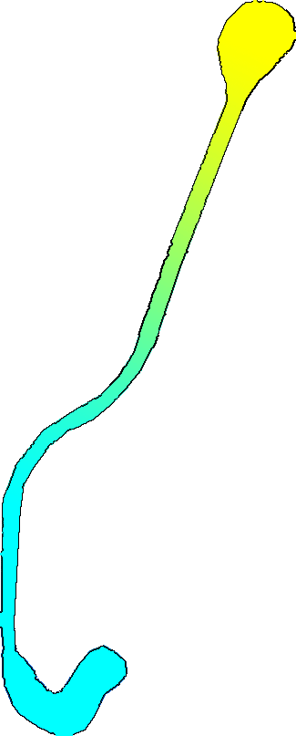
Оплодотворение
пыльцевое зерно
пыльцевая трубка
Notes:
После созревания пыльца в результате опыления попадает на рыльце пестика. Помнишь, мы говорили с тобой о клейкой жидкости? Она выделяется у многих цветков на рыльце и помогает пыльце удерживаться на нем.
Пыльца сразу начинает прорастать, образуя пыльцевые трубки. Каждая пыльцевая трубка прорастает через столбик пестика до тех пор, пока не достигнет семязачатка. По мере роста пыльцевой трубки по ней передвигаются спермии.

Slide 24
Оплодотворение
Notes:
Когда пыльцевая трубка достигает зародышевого мешка, то спермии из нее выходят внутрь семязачатка.
Один из них сливается с яйцеклеткой, в результате образуется зигота.
Другой сливается с крупной клеткой.
Образовавшаяся зигота многократно делится, и в результате образуется зародыш семени.
Крупная клетка тоже делится, образуя клетки эндосперма, в которых накапливается запас питательных веществ.
Из покровов семязачатка развивается семенная кожура. Формируется семя.
После оплодотворения к завязи притекают питательные вещества, и она постепенно превращается в спелый плод. Околоплодник, защищающий семена от неблагоприятных условий, развивается из стенок завязи.

Slide 25
Задачи урока:
выяснить способы и значение опыления в жизни растений;
изучить особенности полового размножения у цветковых растений;
Д/з § 44.

Slide 26
Ваше мнение об уроке
Мне понравилось…
Мне не понравилось…
Самым интересным для меня было…
Я (не) скучал(а), потому что…
Мои впечатления от урока…
Я чувствую себя…
Учитель…

